Slide 1
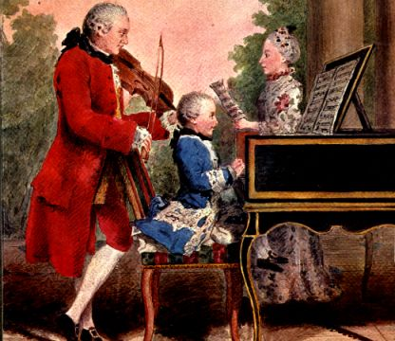
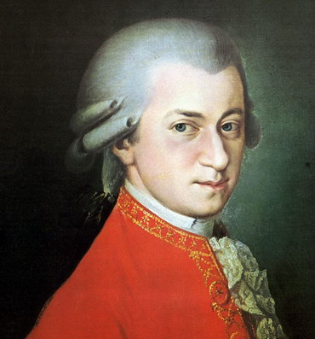
WOLFGANG AMADEUS MOZART
(1756 – 1791)
1. Rojen v Salzburgu v glasbeni družini (oče je bil violinist in skladatelj).

Slide 2
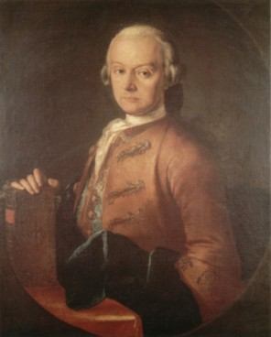
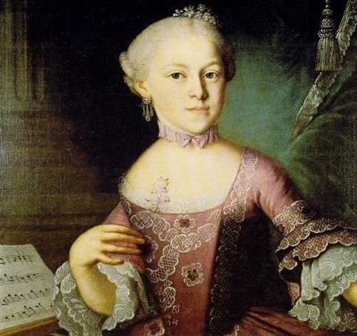
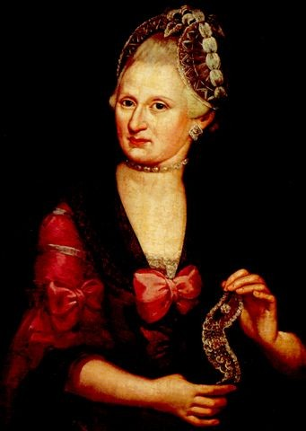
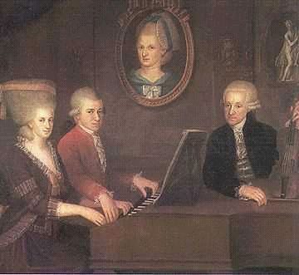
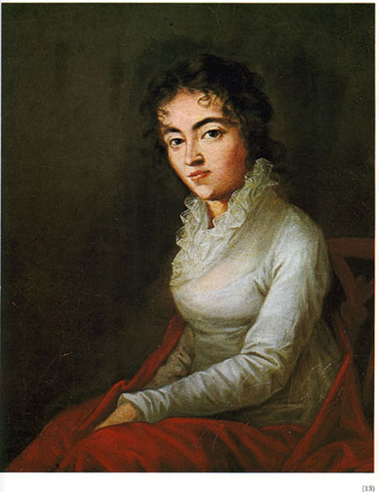
Mozartova družina
Mozartov oče Leopold
Mozartova sestra Ana
Mozartova mama
Družina Mozart
Mozartova žena Constanza

Slide 3
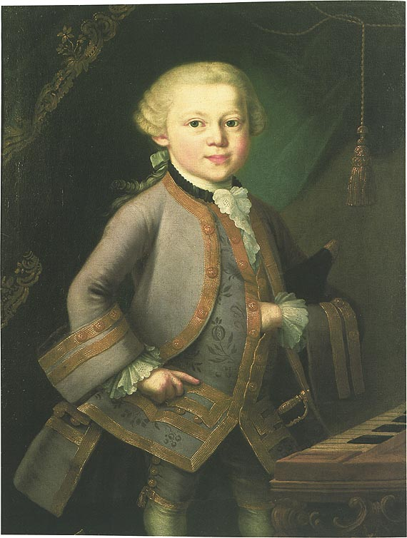
2. Glasbeno pot je začel kot čudežni otrok:
s 5 leti je kot pianist nastopal po evropskih mestih
pri 8 letih so mu v Londonu natisnili prvo simfonijo
pri 12 letih je bila uprizorjena njegova prva opera

Slide 4
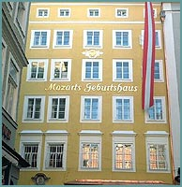
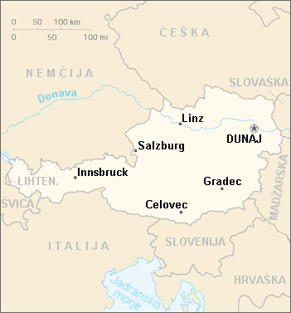


3. Ko je odrasel, ga je zaposlil salzburški nadškof. Kmalu je odšel na Dunaj in se tam preživljal s komponiranjem in poučevanjem glasbe. Na Dunaju se je srečal tudi s Haydnom.
Star komaj 35 let je na Dunaju tudi umrl.
*1756
+1791

Slide 5
4. Dela
* 41 simfonij. Zadnja simfonija se imenuje JUPITER.
* Violinski, klavirski … koncerti
* Opere
Figarova svatba, Don Juan, Čarobna piščal …
* Mala nočna glasba (orkestralna skladba z več stavki)
♪http://www.youtube.com/watch?v=YxEMJ5ba4qc
* Sonate
* Requiem

Slide 6
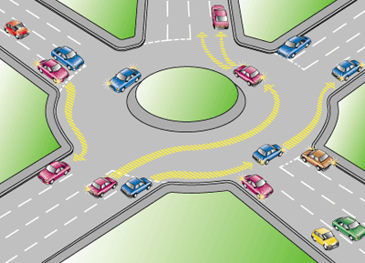
5. SONATA je glasbena oblika pisana za en instrument.
Oblikovno je enaka simfoniji (torej, ima 4. stavke: 1. st. = hiter,
2. st. = počasen …).
♪ Sonata za klavir v A-duru
6. RONDO je večdelna glasbena oblika, kjer se del A večkrat
ponovi – kroži, vmes pa se pojavljajo še drugi deli.
A B A C A + coda (finale)
♥ ♦ ♥ ● ♥ + coda (finale)
♪ Mala nočna glasba (rondo)

Slide 7
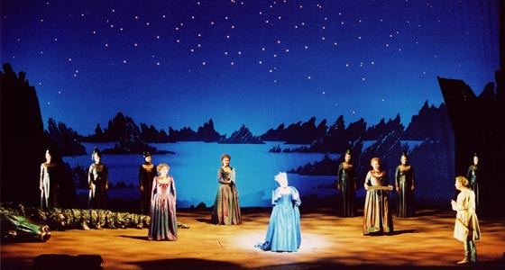
7. OPERA (beseda izhaja iz latinske besede in pomeni delo)
je glasbeno-scensko delo, pri katerem nastopajoči pojejo,
igrajo ter plešejo, spremlja pa jih orkester. Opera temelji na
zgodbi, tragični ali komični.
OPERA BUFFA = opera, ki ima komično vsebino
OPERA SERIA = opera, ki ima resno, tragično vsebino

Slide 8
Opera je sestavljena iz več delov:
UVERTURA (uvod v opero, ki jo izvaja samo orkester).
DEJANJA (3 ali 4)
PRIZORI (so znotraj dejanj)
FINALE (zaključek)
V operi nastopajo:
* SOLIST (solisti), ki pojejo arije (arija je spevna pesem)
* DUET, TERCET …
* PEVSKI ZBOR
* PLESALCI
Operno besedilo imenujemo LIBRETO, pisca opernih
besedil pa je LIBRETIST

Slide 9
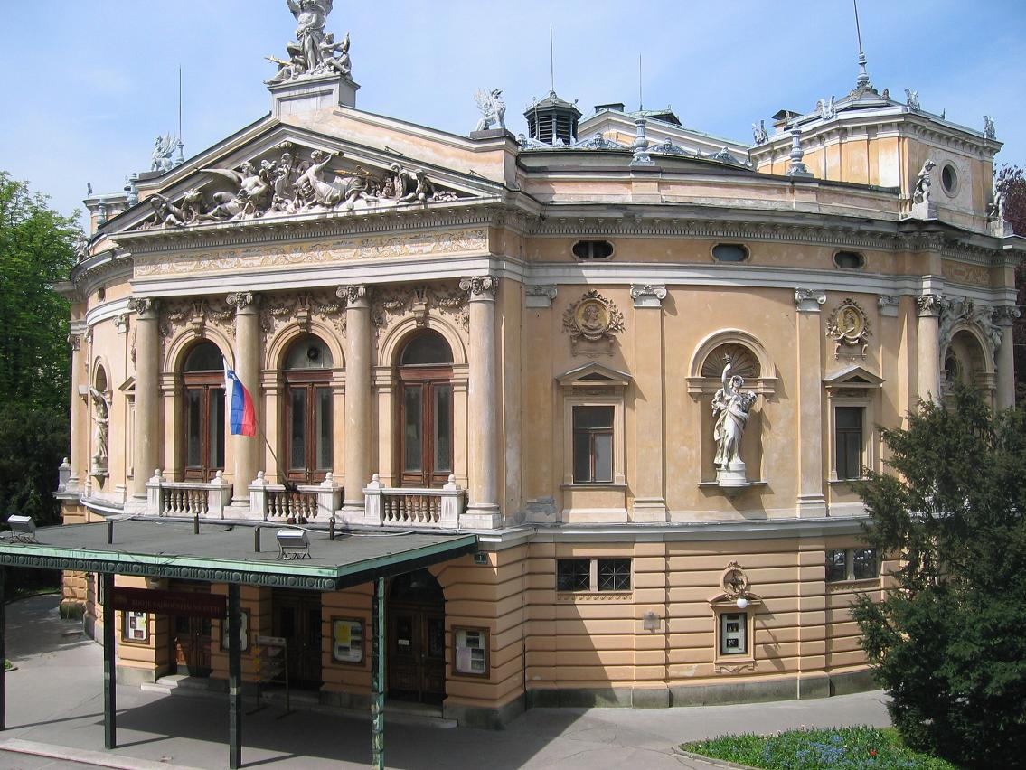
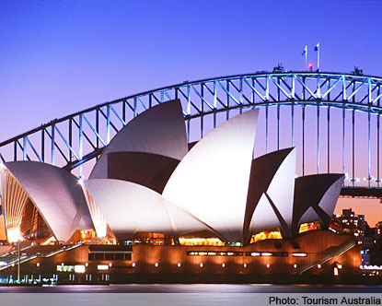
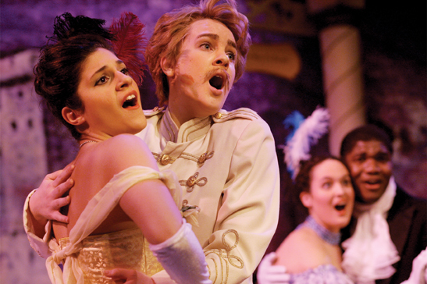
♪ Arija kraljice noči iz opere Čarobna piščal
http://www.youtube.com/watch?v=bofe64-dG0A
http://www.youtube.com/watch?v=qtf2Q4yyuJ0

Slide 10
8. REQUIEM je maša za umrle.

